Slide 1

Wdrożenie GitHub Copilot w software house (C / Java)
Zwiększenie produktywności zespołów developerskich poprzez AI-assisted development

Slide 2

Kontekst Organizacyjny: Nasze Wyzwania
Zrozumienie specyfiki naszej firmy jest kluczowe dla efektywnego wdrożenia nowych technologii.
Charakterystyka organizacji:
Software house / firma produktowa
~100 developerów
Dominujące technologie:
C (embedded, performance, legacy)
Java (backend, systemy enterprise)
Praca zespołowa: Git, code review, CI/CD
Wysokie koszty pracy developera
Presja na:
time-to-market
jakość kodu
utrzymanie legacy
Wyzwania biznesowe:
Powtarzalny boilerplate
Długi onboarding nowych pracowników
Wąskie gardła u doświadczonych seniorów
Rosnące koszty utrzymania i rozwoju projektów

Slide 3

Cel Wdrożenia GitHub Copilot
Naszym nadrzędnym celem jest osiągnięcie mierzalnego wzrostu produktywności zespołów poprzez strategiczne wykorzystanie AI.
Zwiększenie Efektywności
Optymalizacja pracy developerów poprzez automatyzację powtarzalnych zadań.
Skrócenie Czasu Realizacji
Przyspieszenie cyklu rozwoju oprogramowania i dostarczania wartości.
Lepsze Wykorzystanie Czasu Seniorów
Przeniesienie uwagi seniorów z boilerplate'u na złożone problemy i mentoring.
Standaryzacja Jakości Kodu
Wsparcie w utrzymaniu wysokiej jakości i spójności kodu w całym projekcie.

Slide 4


Jak Copilot Wspiera Zespoły C i Java
GitHub Copilot oferuje dostosowane wsparcie, które adresuje specyficzne potrzeby każdej z naszych kluczowych technologii.
Wsparcie dla C
Wsparcie dla Java
Generowanie bezpiecznych wzorców kodu
Ułatwienie pracy z kodem legacy
Redukcja błędów niskopoziomowych, w tym problemów z zarządzaniem pamięcią
Szybkie tworzenie warstw aplikacji i komponentów
Generowanie testów jednostkowych i integracyjnych
Wsparcie w refaktoryzacjach i implementacji wzorców architektonicznych

Slide 5

Inwestycja w Przyszłość: Skala i Koszty
Analiza kosztów wdrożenia GitHub Copilot w kontekście naszych zasobów ludzkich.
Koszt licencji: ~100 zł / użytkownik / miesiąc
Dla 100 developerów: ~10 000 zł / miesiąc
Roczny koszt: ~120 000 zł / rok
W zestawieniu z całkowitymi kosztami pracy zespołu, inwestycja w Copilota stanowi ułamek. To mniej niż godzina pracy developera miesięcznie, co czyni ją łatwą do zaakceptowania na poziomie zarządczym, biorąc pod uwagę potencjalne korzyści.

Slide 6
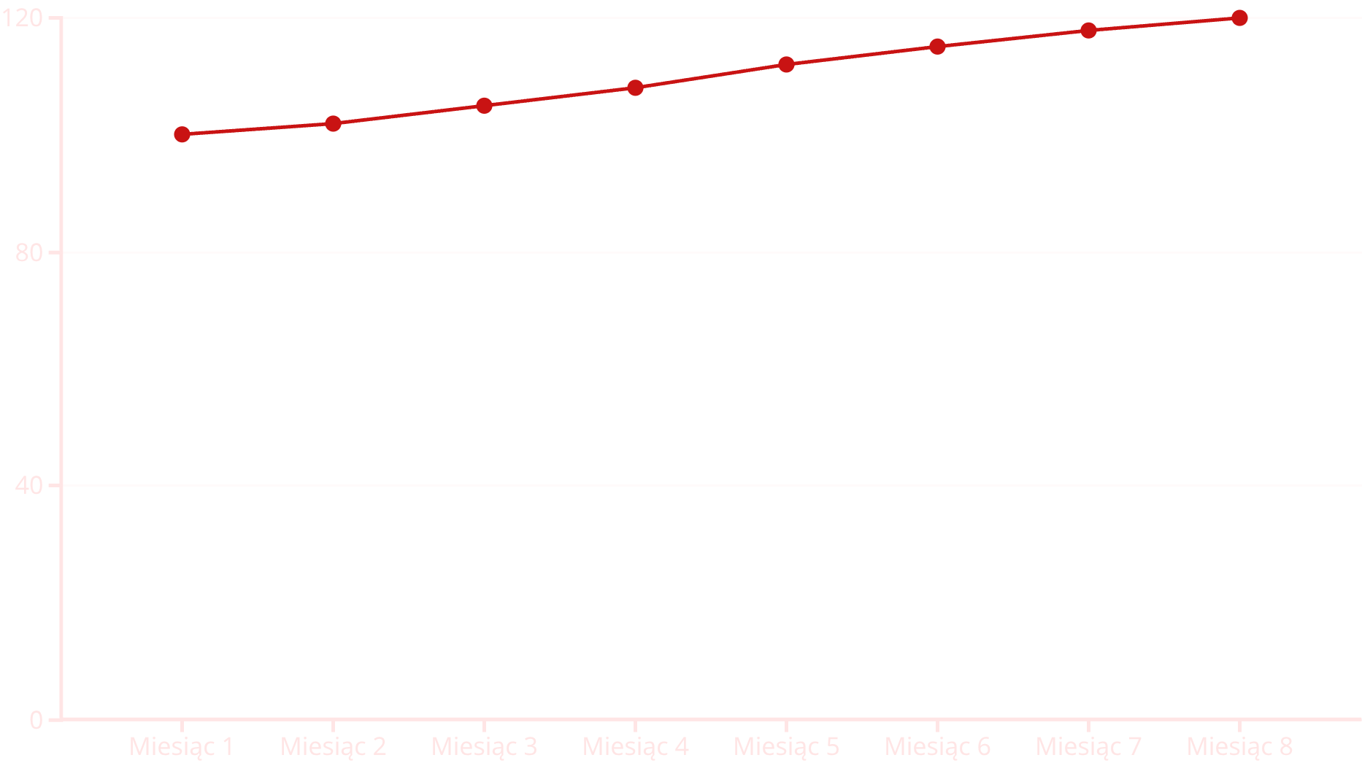
Wpływ na Produktywność: Mierzalne Korzyści
Oczekujemy znaczącego wzrostu efektywności, który przełoży się na realne oszczędności czasu i zasobów.
Kluczowe metryki:
Szacowany wzrost produktywności: +10–20%
Skrócenie czasu realizacji zadań projektowych
Znaczne zmniejszenie czasu poświęcanego na kod powtarzalny i boilerplate
Szybsze wdrażanie nowych funkcjonalności i rozwiązań
Wykres: Produktywność zespołu – konsekwentnie w górę i w prawo, odzwierciedlając ciągły wzrost po wdrożeniu Copilota.

Slide 7

ROI i Wartość Biznesowa
GitHub Copilot to inwestycja o szybkim zwrocie, która minimalizuje koszty i maksymalizuje wartość.
Niski Koszt Licencji
Relatywnie niewielka opłata miesięczna w porównaniu do potencjalnych korzyści.
Wysoki Koszt Godziny Developerskiej
Każda zaoszczędzona godzina pracy developera przekłada się na realne oszczędności finansowe.
Szybki Zwrot z Inwestycji
Już niewielka oszczędność czasu pokrywa koszt narzędzia, generując czysty zysk.
Wykres ROI: Koszt licencji pozostaje stały, podczas gdy generowana wartość biznesowa i oszczędności rosną wykładniczo.

Slide 8

Ryzyko Operacyjne: Dostępność Łącza
Świadomie zarządzamy ryzykami, aby zapewnić ciągłość pracy i stabilność systemu.
Kluczowe zagadnienia:
Ryzyko związane z dostępnością łącza jest nam znane i w pełni kontrolowalne. Zastosujemy odpowiednie mechanizmy, aby minimalizować jego wpływ na produktywność zespołów.
Copilot wymaga stałego połączenia z internetem do funkcjonowania.
Brak dostępu do sieci = brak wsparcia AI, co może wpłynąć na płynność pracy.
Należy pamiętać, że core development (IDE, kompilatory) działa niezależnie od dostępności Copilota.

Slide 9

Propozycja Zabezpieczenia: Plan Awaryjny
Zabezpieczamy się przed potencjalnymi przerwami w dostępie, aby utrzymać najwyższy poziom dostępności i produktywności.
Local AI Backup
Primary Internet Link
On-premise fallback option
Main ISP connection
Continuous Server Availability
Secondary Internet Link
Central Server
Aggregates incoming connections
Redundant ISP failover
Wdrożenie podwójnego łącza oraz rozważenie lokalnych narzędzi AI jako opcji awaryjnej minimalizuje ryzyko przestoju.

Slide 10

Podsumowanie i Następne Kroki
Wdrożenie GitHub Copilot to strategiczna inwestycja, która wzmocni naszą pozycję na rynku i przyspieszy rozwój.
1
Potwierdzenie Korzyści
Zwiększona produktywność, skrócenie czasu realizacji zadań i optymalne wykorzystanie zasobów.
2
Niski Koszt, Wysoki Zwrot
Inwestycja o mierzalnym ROI, z minimalnym ryzykiem finansowym.
3
Minimalizacja Ryzyk
Aktywne zarządzanie ryzykiem dostępności łącza poprzez plany awaryjne.
4
Propozycja Dalszych Działań
Rozpoczęcie pilotażowego wdrożenia i monitorowanie metryk produktywności w wybranych zespołach.

Slide 11






Nasz Zespół Projektowy
Poznaj osoby zaangażowane w tworzenie i rozwój tego projektu, w tym głównych autorów prezentacji.
Jan Woźniak
Arkadiusz Owczarek
Adrian Wieczorek
Klaudiusz Miniak
Numer albumu: 110986
Numer albumu: 119205
Numer albumu: 119202
Numer albumu: 110566
Główny autor prezentacji, specjalista od wizualizacji.
Członek zespołu, zaangażowany w analizę danych.
Główny autor prezentacji, specjalista od wizualizacji.
Członek zespołu, odpowiedzialny za badania.
Krzysztof Mazerant
Piotr Roman
Numer albumu: 119203
Numer albumu: 122217
Członek zespołu, ekspert w dziedzinie technologii.
Kierownik zespołu, wsparcie techniczne i programistyczne.

